Slide 1
Обновление содержания учебного предмета “Математика» в контексте реализации Концепции развития математического образования в Российской Федерации и ФГОС ОО
Крохмаль Светлана Владимировна
зав. центра МО КК ИПК

Slide 2
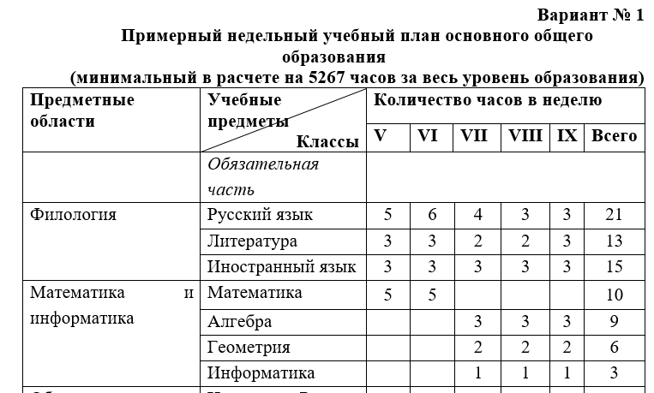

Slide 3
Планируемые результаты (предметные)
Выпускник научится в 7-9 классах (для использования в повседневной жизни и обеспечения возможности успешного продолжения образования на базовом уровне);
Выпускник получит возможность научиться в 7-9 классах для обеспечения возможности успешного продолжения образования на базовом и углубленном уровнях;
Выпускник получит возможность научиться в 7-9 классах для успешного продолжения образования на углубленном уровне;

Slide 4
Обновление содержания ФГОС ООО 7 – 9 классы
Основные линии курса алгебры и геометрии 7 – 9 классов
Числа и выражения;
Выражения и преобразования;
Уравнения и неравенства;
Функции;
Геометрическая линия (фигуры, их свойства, измерение величин);
«Реальная математика»;
Стохастическая линия;
Линия «сюжетных задач»;
Историческая линия;

Slide 5
Обновление содержания ФГОС ООО 7 – 9 классы
Элементы теории множеств и математической логики
Согласно ФГОС основного общего образования в курс математики введен раздел «Логика», который не предполагает дополнительных часов на изучении и встраивается в различные темы курсов математики и информатики и предваряется ознакомлением с элементами теории множеств.
Множества и отношения между ними
Операции над множествами
Элементы логики
Высказывания

Slide 6
Обновление содержания ФГОС СОО 10 – 11 классы
В соответствии с принятой Концепцией развития математического образования в РФ, математическое образование решает, следующие ключевые задачи:
– «предоставлять каждому обучающемуся возможность достижения уровня математических знаний, необходимого для дальнейшей успешной жизни в обществе»;
– «обеспечивать необходимое стране число выпускников, математическая подготовка которых достаточна для продолжения образования в различных направлениях и для практической деятельности, включая преподавание математики, математические исследования, работу в сфере информационных технологий и др.»;
– «в основном общем и среднем общем образовании необходимо предусмотреть подготовку обучающихся в соответствии с их запросами к уровню подготовки в сфере математического образования».

Slide 7
Обновление содержания ФГОС СОО 10 – 11 классы
Три направления требований к результатам математического образования:
практико-ориентированное математическое образование (математика для жизни);
математика для использования в профессии;
творческое направление, на которое нацелены те обучающиеся, которые планируют заниматься творческой и исследовательской работой в области математики, физики, экономики и других областях.

Slide 8
Обновление содержания ФГОС СОО 10 – 11 классы
Эти направления реализуются в двух блоках требований к результатам математического образования.
На базовом уровне:
Выпускник научится в 10–11-м классах: для использования в повседневной жизни и обеспечения возможности успешного продолжения образования по специальностям, не связанным с прикладным использованием математики.
Выпускник получит возможность научиться в 10–11-м классах: для развития мышления, использования в повседневной жизни и обеспечения возможности успешного продолжения образования по специальностям, не связанным с прикладным использованием математики.

Slide 9
Обновление содержания ФГОС СОО 10 – 11 классы
На углубленном уровне:
Выпускник научится в 10–11-м классах: для успешного продолжения образования по специальностям, связанным с прикладным использованием математики.
Выпускник получит возможность научиться в 10–11-м классах: для обеспечения возможности успешного продолжения образования по специальностям, связанным с осуществлением научной и исследовательской деятельности в области математики и смежных наук.

Slide 10
Обновление содержания ФГОС СОО 10 – 11 классы
Цели освоения программы базового уровня – обеспечение возможности использования математических знаний и умений в повседневной жизни и возможности успешного продолжения образования по специальностям, не связанным с прикладным использованием математики. Внутри этого уровня выделяются две различные программы: компенсирующая базовая и основная базовая.

Slide 11
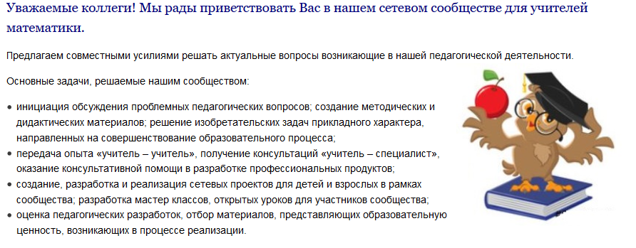
Профессиональное сетевое сообщество (сетевое методическое объединение) по предмету «Математика» по адресу dl.kipk.ru

